Slide 1
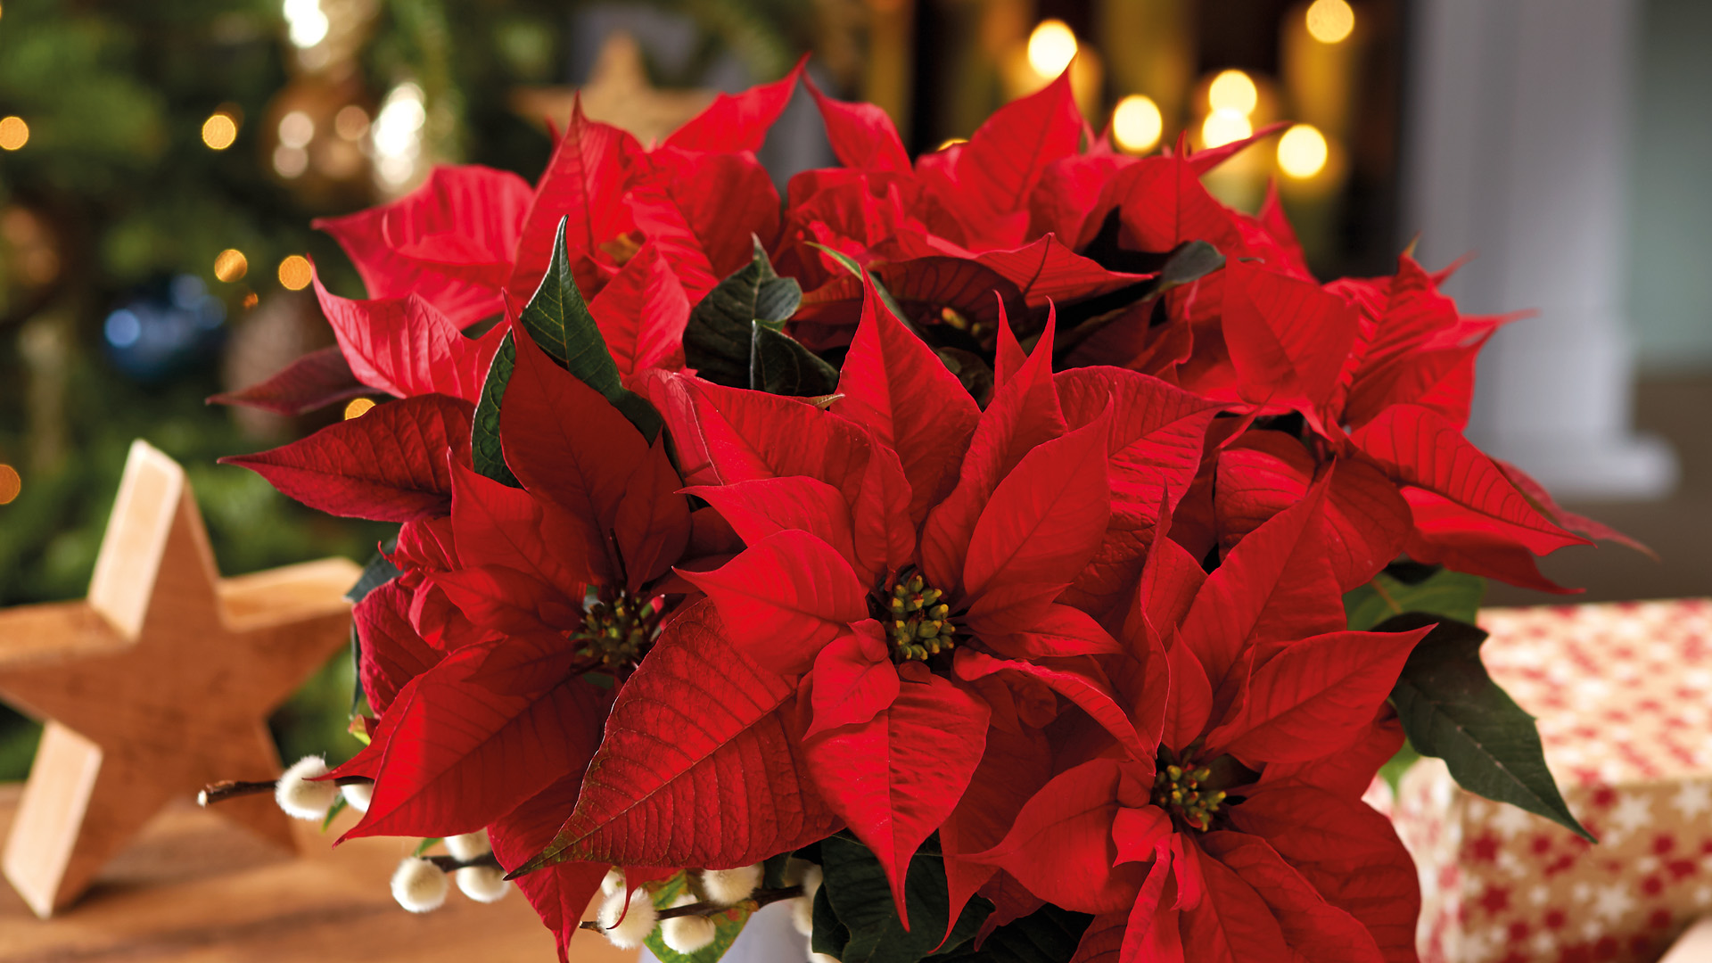
Weihnachten heißt
nach den Sternen greifen
.................

